Slide 1
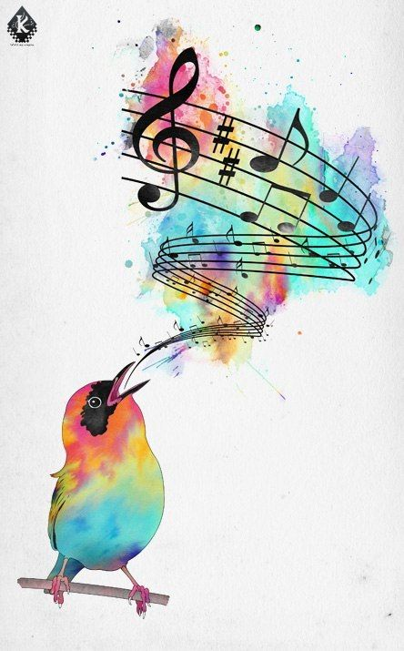
МБДОУ детский сад «Оленёнок»
Дистанционное музыкальное занятие
(Ноябрь)
Старшая группа
Музыкальный руководитель - Башкирцева Н.О.

Slide 2
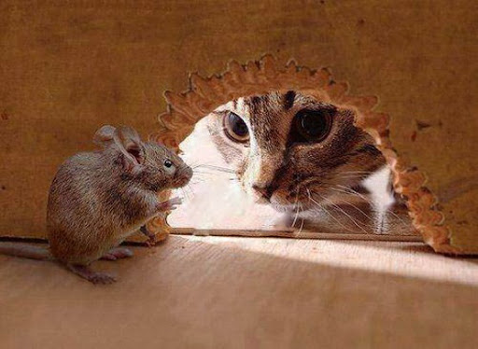
Слушание музыки
Музыкальное произведение: «Мышки» музыка А. Жилинского
Обратить внимание на быстрый темп пьесы, лёгкий подвижный характер. Пофантазировать, что может делать мышка.

Slide 3
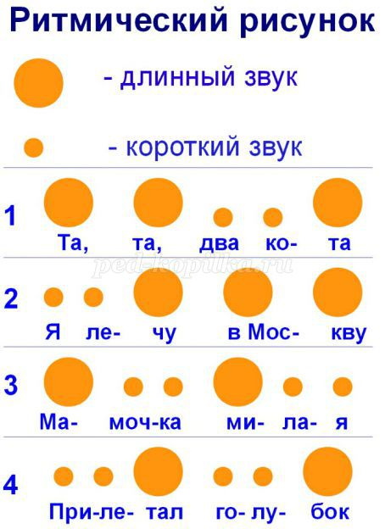
Развитие чувства ритма
Рекомендации родителям:
Прохлопайте в ладоши ритмические рисунки

Slide 4
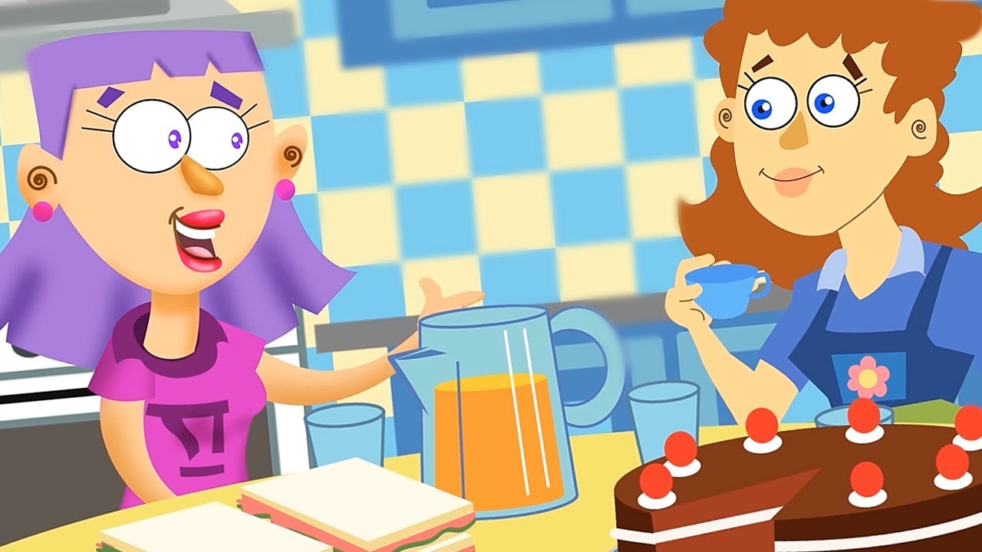
Споём вместе песню
«К нам гости пришли» муз. Ан. Александрова
Слова песни:
К нам гости пришли
Дорогие пришли
Мы не зря кисель варили
Пироги пекли
С морковью пирог
И с капустой пирог
А который без начинки
–Самый вкусный пирог
А сейчас вдвоем
Мы для вас споем
Вы похлопайте в ладоши
–Мы плясать пойдем

Slide 5
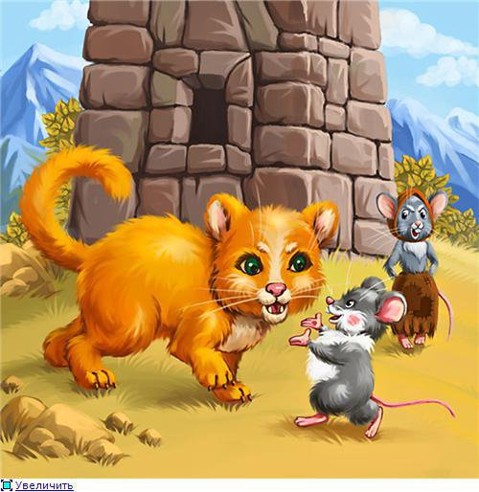
Музыкальная игра «Кот и мыши»
Рекомендации для родителей: Договориться – Кто кого ловит.
Поиграть в догонялки с «Котом». Затем поменяться ролями.

Slide 6
Рефлексия
1. Обсудите с ребёнком, какой вид деятельности понравился больше всего?
2. Вспомните, как называется песня которую вы пели?
3. В какую музыкальную игру поиграли?
Роль кого понравилась исполнять больше всего? Почему?

